Slide 1
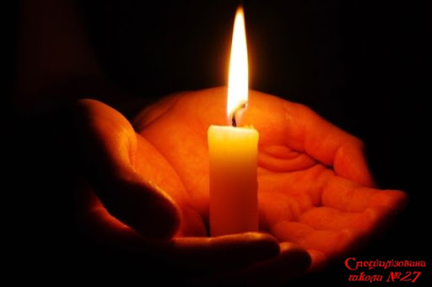
Регіональний центр професійно - технічної освіти № 1
м. Кременчука
ВІРТУАЛЬНА
ВИСТАВКА – РЕКВІЄМ:
“ЛЮДСЬКОЇ ПАМ'ЯТІ МОСТИ!”
Підготували:
Завідувач бібліотекиСвітлана Безкровна
Бібліотекар Олеся Микитенко.

Slide 3
Голодомор 1932-33 років є однією з найбільших трагедій в історії українського народу. Понад півстоліття ця жахлива сторінка в історії України замовчувалася і тільки в кінці XX століття з'явилися перші публікації, дослідження, почався запис спогадів очевидців, видання збірок архівних документів, спогадів, увічнення пам'яті жертв Голодомору.
З метою гідного вшанування пам’яті жертв геноциду українського народу бібліотека рекомендує книги які присвячені цій трагічній сторінці нашої історії.

Slide 4
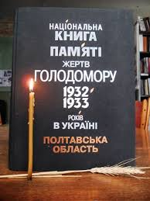
Бібліотека рекомендує книги
посилання: http://resource.history.org.ua/item/0008709

Slide 5
Голодомор у першій столиці/ Укладання І.В. Шуйського,
В.А. Полянського; Передмова І.В. Шуйського.- Х., 2006. – 288 с.
Книга «Голодомор у першій столиці» висвітлює трагічні події, пов’язані з Голодомором 1932 – 1933 років у м. Харкові. Автори-упорядники доводять, що цей Голодомор створено штучно, він був добре спланованою акцією влади. Підставою так стверджувати їм послужили архівні документи та свідчення очевидців подій. Ігор Шуйський навів сторінки щоденників, свідчень громадян, покараних за радянської доби у кримінальному порядку за розповсюдження інформації про штучний характер голоду 1932 – 1933 років в Україні. У книзі також приведені окремі наукові дослідження про негативний характер голодування на організм людини. Більшість запропонованих читачеві документів зберігалась у закритих фондах під грифами таємності, через що вони були недоступними для дослідників.

Slide 6
Улас Самчук . Марія: Хроніка одного життя: Роман. – Львів.: Оріяна - Нова, 2004. – 130 с.
Повість «Марія» — про воістину страшні метаморфози людського буття в умовах більшовицького геноциду, серед сили-силенної гріхів якого був і чи не найбільший — голодомор. Жах цієї трагедії подається крізь призму образу Марії, яка на сімдесятому році життя зазнає разом із рештою українців страшного голоду. З огляду на похилий вік головної героїні, ця трагедія, може, і не виглядала б такою вражаючою, якби читач із кожною сторінкою твору все чіткіше не усвідомлював, що у цій старій жінці уособлена сама Україна. Несхитна в моральних своїх навичках та переконаннях, але беззахисна перед злом.

Slide 7
Олефіренко М.М. Пора цвітіння терну: Сільський роман у семи книгах. Чорний. Хуторяни: Романи// Передмова М. Жулинського. – Полтава: ВАТ “Видавництво Полтава”, 2008. 668 с.
Романи представляють широку панораму надзвичайно важких періодів в історії українського народу, зокрема полтавського села: розкуркулення і голодомор 1932-1933 років, укрупнення і знищення хуторів у 70-80 роки минулого століття. Твори вражають документальністю і правдивістю висвітлення злочині комуністичного режиму, які були спрямовані на підрив національного коріння українського народу та його духу. Основані на реальних подіях, долях конкретних людей, вони є неспростовним документом, який і зараз не втратив своєї актуальності, оскільки страшні уроки історії ніколи не залишаються в минулому.

Slide 8
Олефіренко М. М. Мертві не зраджують. Роман з епопеї «Пора цвітіння терну». - Полтава: Полтавський літератор, 2013. - 588 с.
Книгу «Мертві не зраджують» Михайло Олефіренко присвятив важким для українського села періодам: розкуркулення, Голодомор 1932–1933 років, Велика Вітчизняна війна. У романі автор описує життя краян. Головні події зосереджені в просторі хуторів Коломійцевого й Даценкового, що розташовані на теренах Полтавщини між Миргородом і Великою Багачкою.

Slide 9
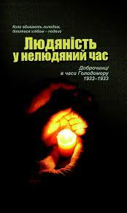
Людяність у нелюдяний час/ упоряд В.С. Тиліщак, В.М. Яременко. - 2-ге вид. прероб. і доп. - Київ: Смолоским, 2018. - 288 с.
Книгу «Людяність у нелюдяний час» присвячено доброчинцям, які у 1932—1933 рр. допомагали вижити тим, хто голодував. У виданні подано інформацію про понад 180 праведних людей часів Голодомору, прізвища та імена яких встановлено на основі документальних даних та усних свідчень.

